Slide 1
Parro en Ouderportaal

Slide 2
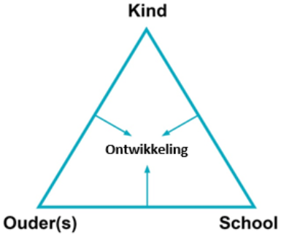
Doel
Het ouderportaal is een middel om:
Actuele gegevens van kinderen en ouders bij te houden;
Ouders inzicht te geven in de schoolprestaties van hun kind(eren);
Ouders meer te betrekken bij het onderwijs van hun kind.
Het doel is om ouders betrokken te maken bij de schoolprestaties van hun kind en ze handvatten te geven om op een eenvoudige en haalbare manier thuis aan schooldoelen te werken.
Het doel is dat 100% van alle kinderen de fundamentele doelen eind groep 8 heeft behaald: F-doelen.
S-doelen zijn voor kinderen die meer aan kunnen.
Duidelijke balans tussen welzijn van het kind en plezier in leren.
Samen doen! Gouden driehoek.

Slide 3
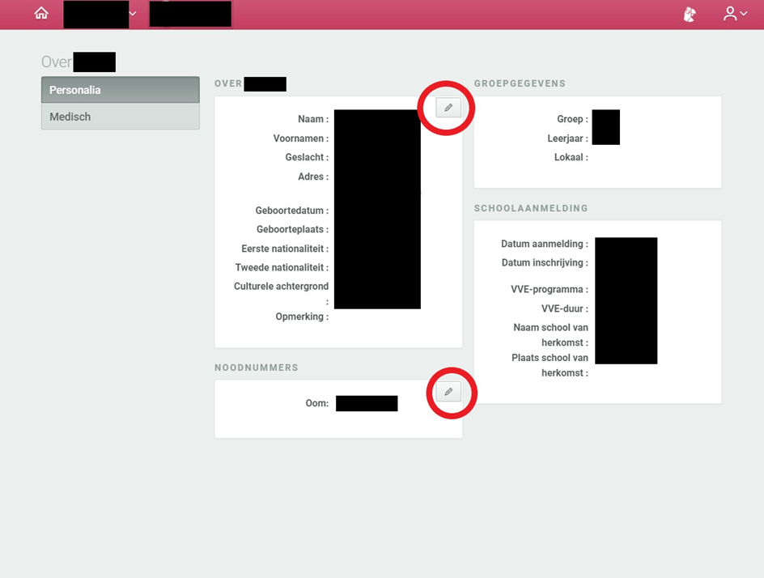
Medische en persoonsgegevens
Zichtbaar voor ouders
Ouders kunnen wijzigingen zelf doorgeven via het ouderportaal

Slide 4
Absenties
Zichtbaar voor ouders.
Ouders kunnen inzien hoe vaak hun kind te laat of afwezig is geweest.

Slide 5
Rapporten
Alleen zichtbaar tijdens de rapportperiode.

Slide 6
Toetsresultaten Cito
Zichtbaar.
Tijdens de Cito-periode afgesloten.
Na rapport 1 en rapport 2 open voor ouders.

Slide 9
Communicatie naar ouders
Als er gestart wordt met een nieuw blok wordt aan de ouders door gegeven aan welke doelen / thema's er gewerkt zal worden tijdens de aankomende periode voor taal en rekenen.

Slide 10
Aandachtspunten en Richtlijnen Ouderportaal
U heeft recht op informatie en inzicht in het eigenaarschap van uw kind. We gaan meer samenwerken om de motivatie van uw kind te verhogen.
Eigenaarschap en intrinsieke motivatie zijn voorwaarden om te leren. We zullen vanuit school hier aandacht aan besteden tijdens een bijeenkomst.
Het ouderportaal is een middel om ouders te informeren. Het kind blijft eigenaar.
Bij vragen van een ouder verwijst de leerkracht naar het stappenplan.
Ouderportaal i.c.m. doelen(kaarten) biedt de mogelijkheid tot gerichtere hulp voor thuis en/of Doelpunt. Gynzy en Muiswerk kunnen daarbij ingezet worden.

Slide 12
Stappenplan na invoeren toets
1. Het kind heeft zicht op eigen resultaat en (nog) te behalen doelen. Doelenkaarten werken daarbij ondersteunend.
2. Ouder kan thuis in gesprek gaan met zijn/haar kind: inzetten Gynzy om te werken aan doelen (een ouder die in gesprek gaat met zijn/haar kind is een betrokken ouder).
3. Uw kind stimuleren om te vragen aan de leerkracht hoe hij/zij het beste aan een doel kan werken: ‘Doelpunt’.
4. Verhelderende vraag van ouder via de mail/Parro aan leerkracht.
5. Naschoolse begeleiding wordt opgezet binnen de Valentijnschool voor kinderen met achterstanden. Gericht op het behalen van het fundamentele niveau (1F).

Slide 13
Hoe voorkomt u dat er druk op uw kind wordt gelegd?
Dit kan een keerzijde zijn van Ouderportaal bij een kleine groep ouders/kinderen:
Op school wordt al hard gewerkt. Uw kind mag thuis ook ontspannen;
Doel doseren waar thuis aan gewerkt kan worden;
Spreek een tijd af waarin je samen of het kind alleen aan het doel gaat werken;
Blijf in gesprek met je kind;
Schakel de leerkracht in als je thuis een strijd ervaart;
Er zijn kinderen die thuis niet veel vertellen over school en ouders die weinig vragen stellen: Ouderportaal kan het eigenaarschap bij kinderen vergroten, omdat er vanuit huis ook interesse komt voor het werken op school. Een ouder mag stimuleren, maar niet opleggen. De ouder kan het kind stimuleren om vragen te stellen aan de leerkracht.

